Slide 1
Hungertuch 2023/24: Was ist uns heilig?
Das MISEREOR-Hungertuch 2023 „Was ist uns heilig?“ von Emeka Udemba © MISEREOR.
Notes:
Was ist uns heilig? Künstler: Emeka Udemba (1968) aus Nigeria. Meditationen von Jacqueline Keune.
Von Emeka Udemba
1968 in Nigeria geboren
studierte Kunst an der Universität von Lagos in Nigeria und bekam Stipendien in Deutschland, Frankreich und Südafrika
heute lebt und arbeitet er in Freiburg
Mit seiner Kunst will er einen tieferen Einblick in die Art und Weise gewinnen, wie wir miteinander kommunizieren, wie wir Identität und Kultur formulieren oder verbergen und wie diese Elemente unser kollektives Bewusstsein beeinflussen. www.emeka-udemba.com
Mit Texten von Jacqueline Keune
Theologin und Autorin
Sie engagiert sich als Freiwillige und lebt in Luzern

Slide 2
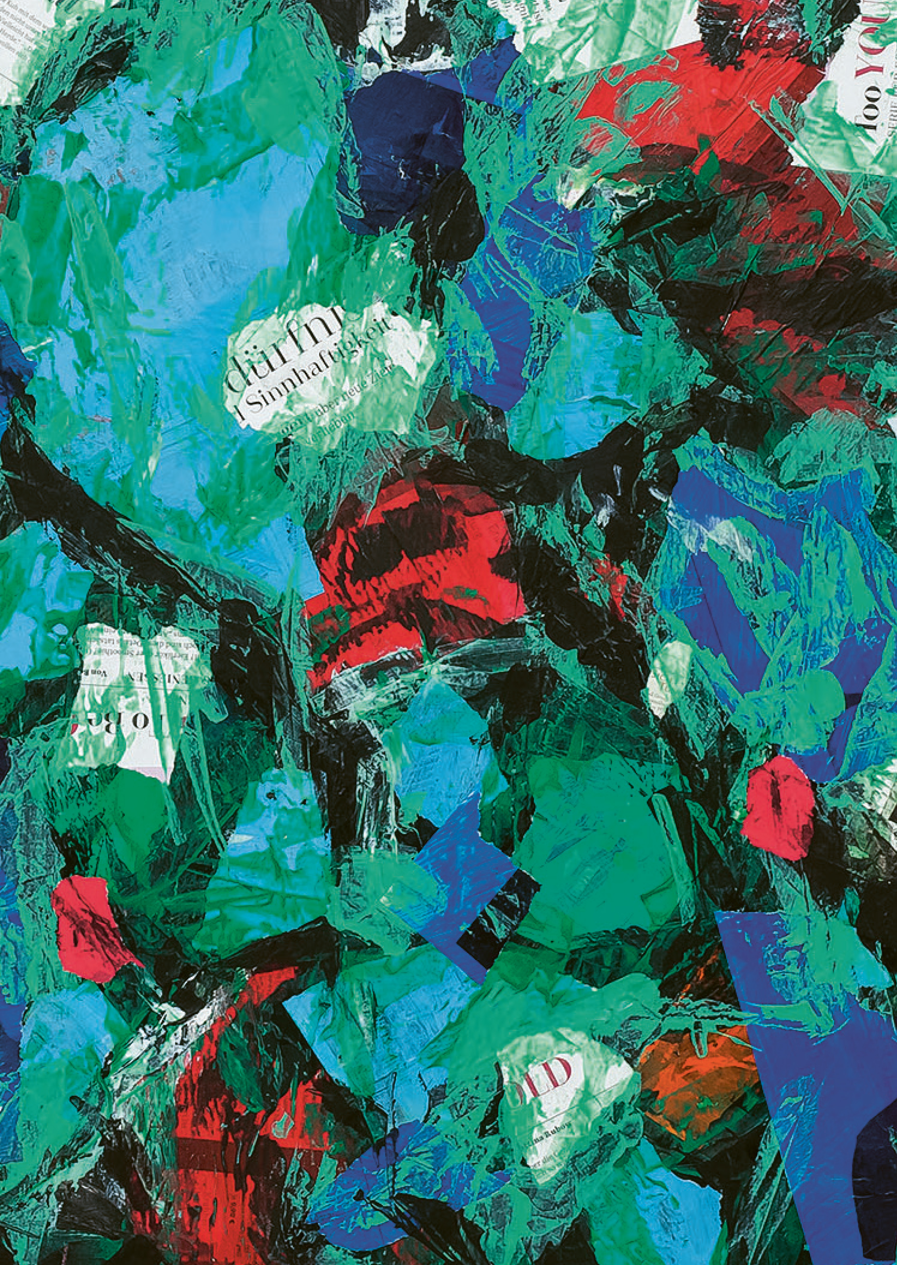
Dein blaues Wunder
Uns in die Hände gegeben die Hände des Südens die Hände des Nordens dein blaues Wunder es zu hören, es zu hüten von ihm zu leben
Ein kleiner Vogel baut sein Nest
Das Lied der Güte zum Schweigen gebracht Das Atmende verdingt An den Meistbietenden verschachert das Erbe
dein blaues dein blutendes dein weinendes Wunder

Slide 3
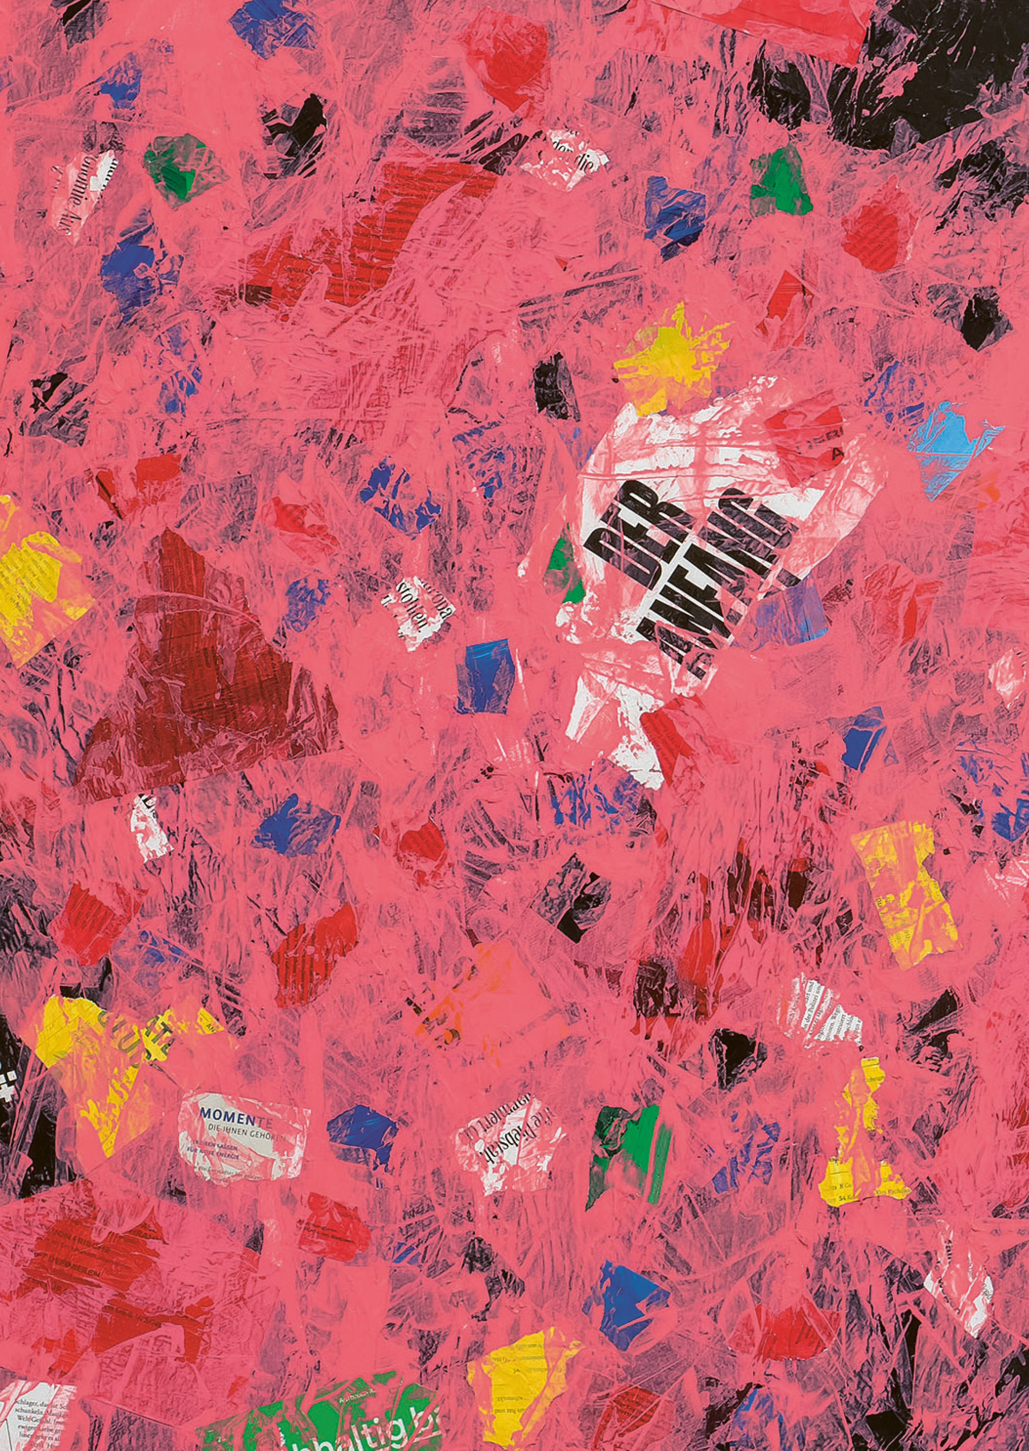
Wettervorhersage
es taut es tropft es rinnt es fliesst es flutet es geht unter – in den Prioritäten der Mächtigen
es wärmt es glüht es brennt es darrt es verdorrt es versandet – zwischen den Präferenzen der Mächtigen

Slide 4
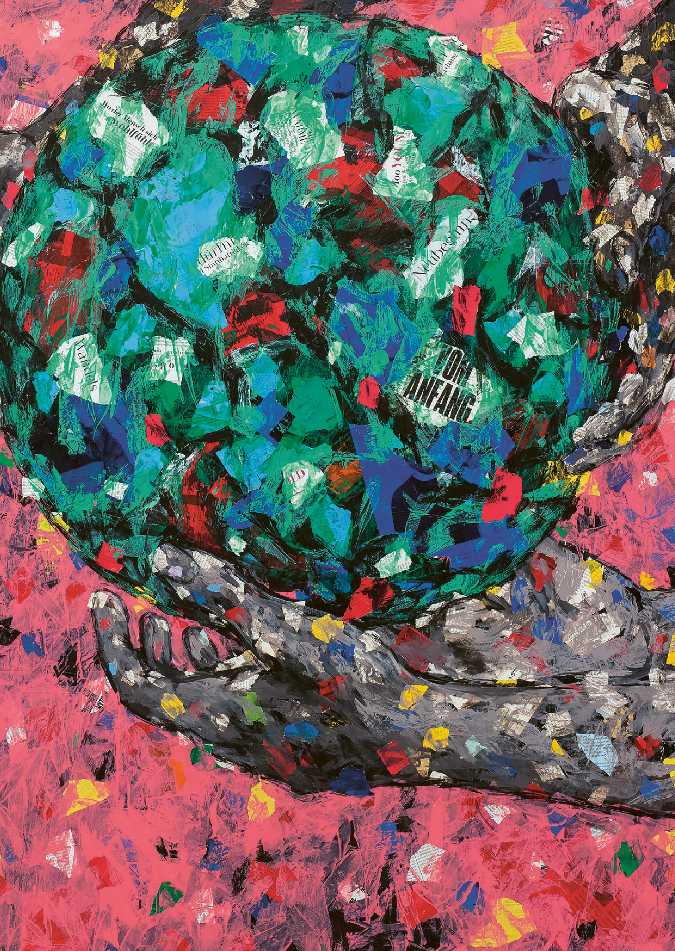
Oder?
Immer diese Schwarzmalerei –
alles halb so schlimm
Es ist noch immer wieder Frühling geworden
und heiss war es schon früher –
alles halb so schlimm
Die Natur erholt sich von selbst
sonst werden es die Experten richten
Und dann ist ja da auch noch der liebe Gott
Ach, so arg wird es nicht kommen
und Unwetter gab es schon immer –
alles halb so schlimm
Runterfallen kann sie ja nicht
oder!
Oder?

Slide 5
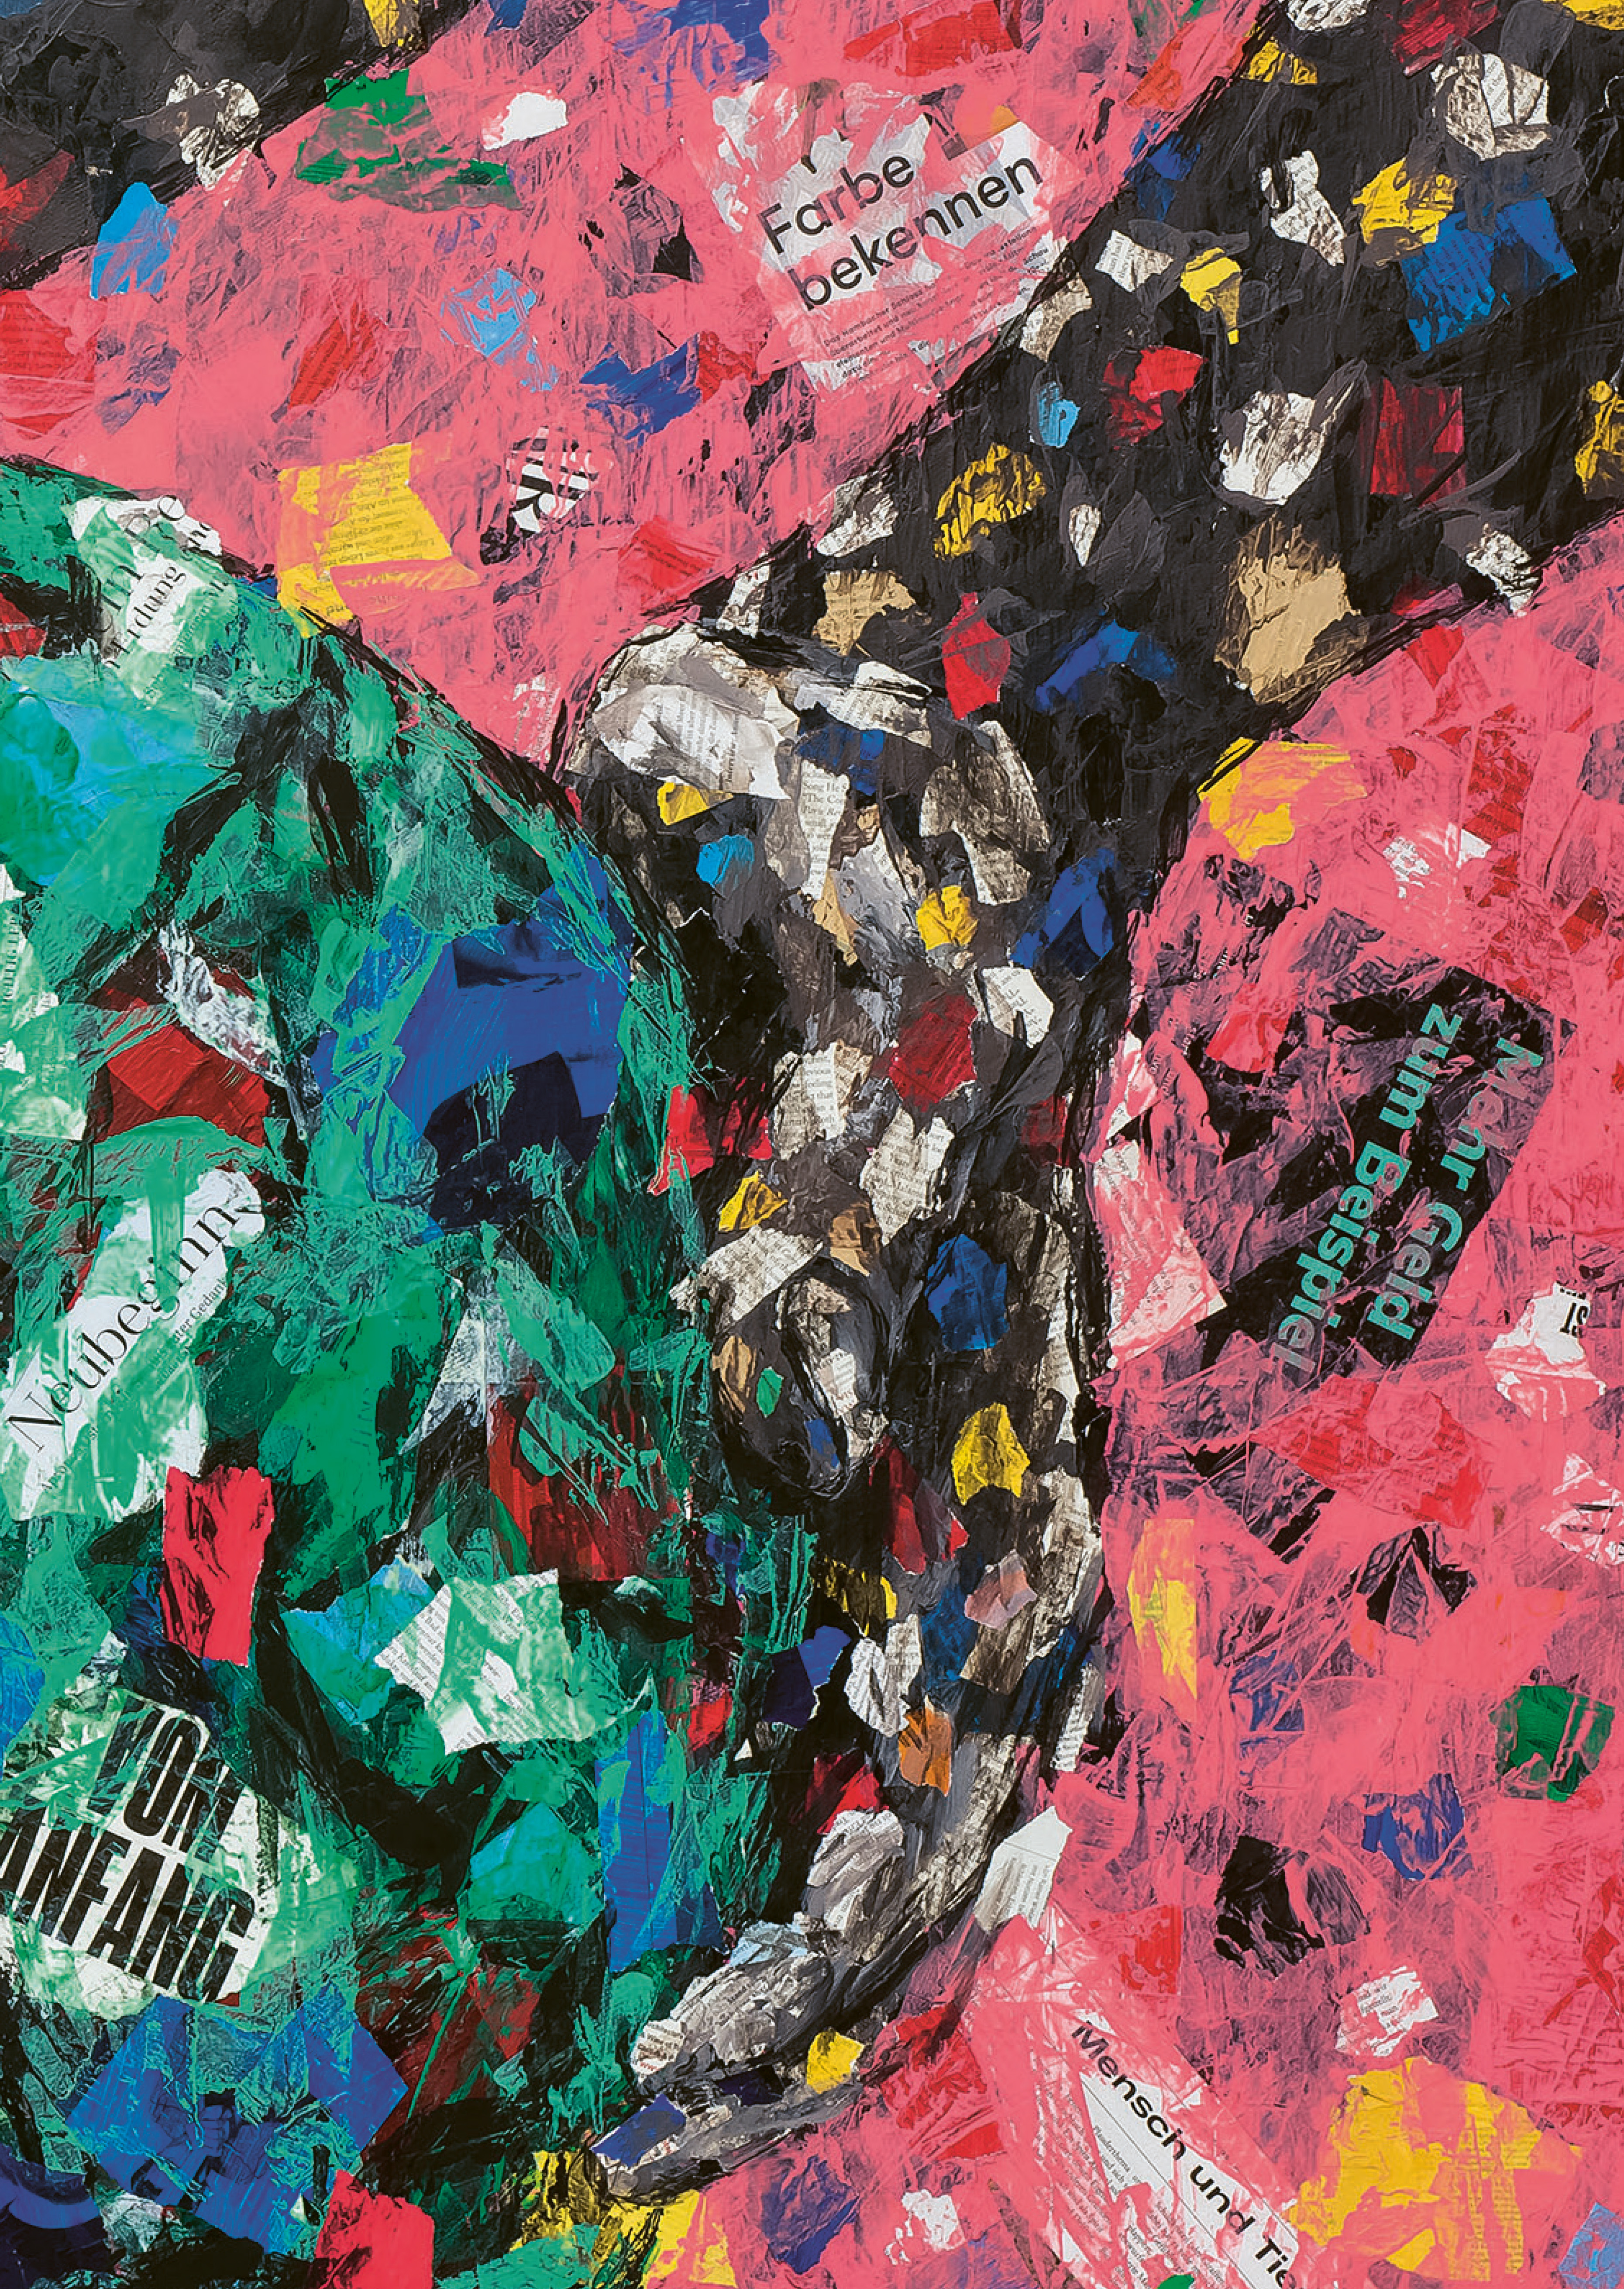
Farbe bekennen
Ich glaube
an das widerständige Umbra der Wurzeln
an das unzerstörbare Blau der Himmel
an das beständige Silber des Windes
Noch singt der Berg
Ich glaube
an das unbändige Orange des Amur-Tigers
an das grenzenlose Gelb des Hirsefeldes
an das meuternde Grün des Urwaldes
Noch wächst das Licht
Ich glaube
an das beharrliche Grau der Arbeit
an das trotzende Rot des Aufstands
an das adventliche Weiss des Neuen
Noch atmet die Haut
der Erde

Slide 6
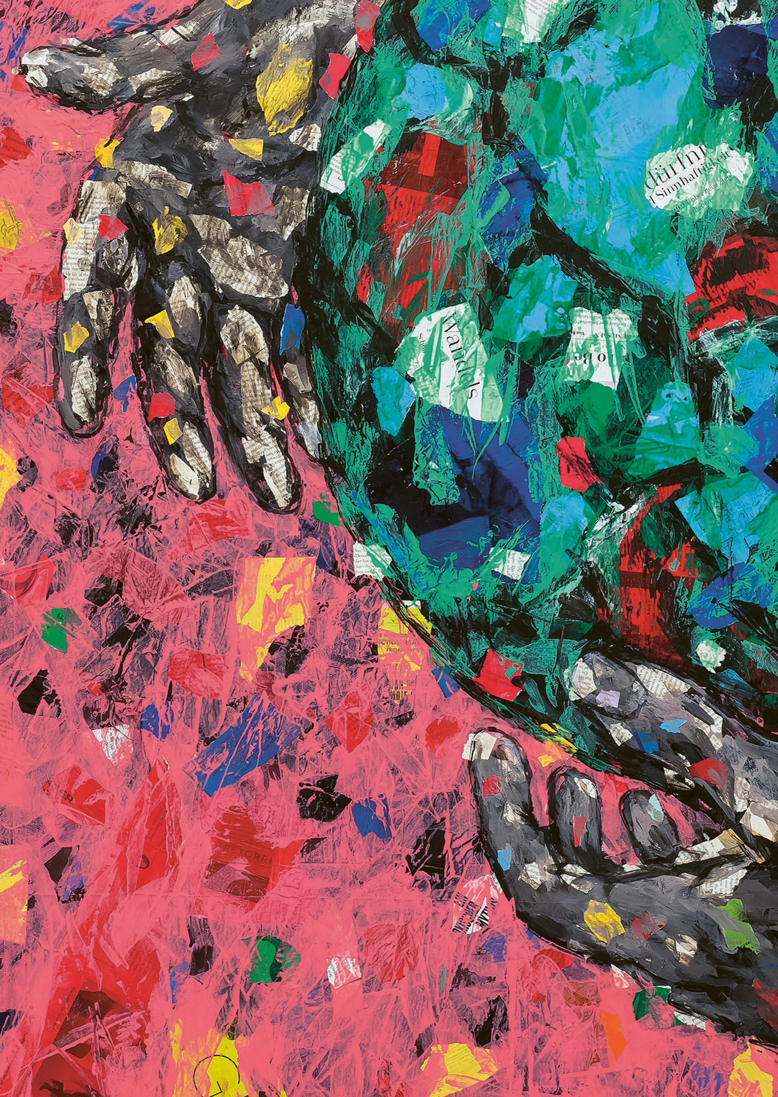
Das Land erben
Selig
die nicht siegen müssen
die nicht über ihre Verhältnisse leben
die nicht besitzen wollen, was nicht ihr Eigen ist
die nicht ernten, wo sie nicht gesät haben
Selig
die den Schrei der Schlachthöfe hören
die sich an ihre eichenen Geschwister binden
die sich an die Abbruchkante der Kohle hinstellen
die dem Krieg ihre Gebete entgegenstemmen
Selig
die sich als Gäste der Erde verstehen
die die Samen aus Licht sammeln
die dem Regen danken
die im Reiskorn den Himmel schauen
Sie werden das Land erben

Slide 7
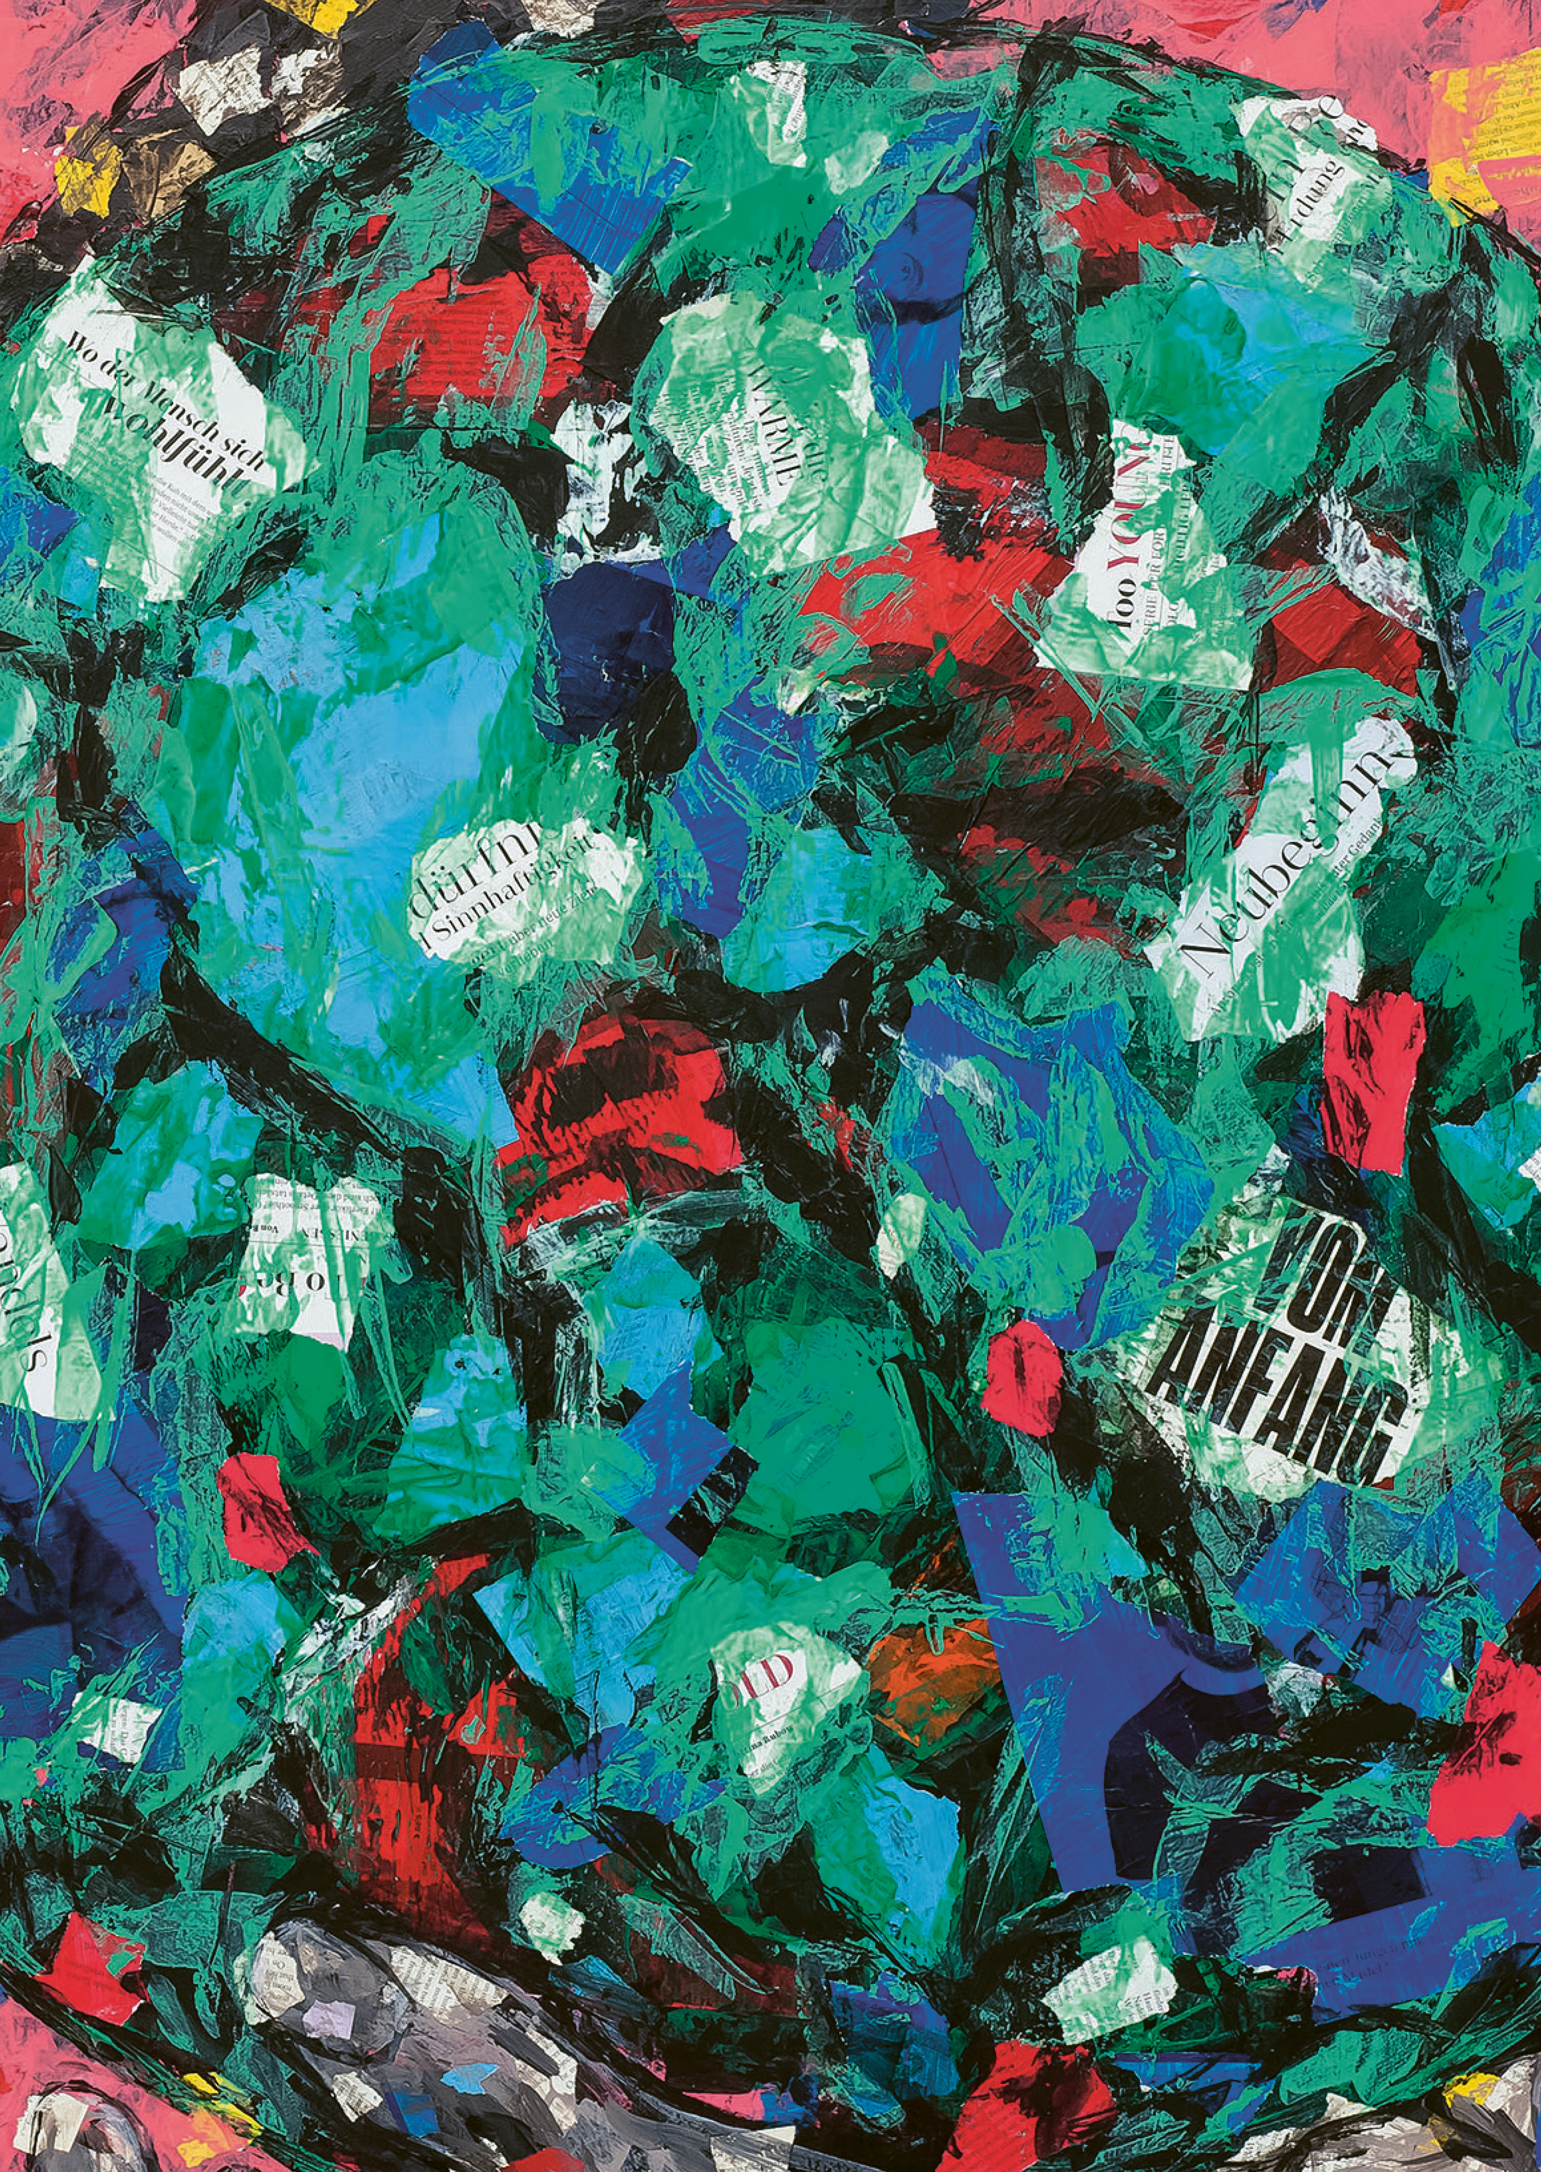
Ein neuer Tag
Gott sah alles an
Und siehe, es war sehr gut –
der sechste Tag
Und siehe, die grauen Nomaden
schwimmen um ihr Leben, der Berg zittert
im Andenwind, schutzlos steht
die Rose
Und siehe, die Wahrheit
entstellt, die Ozeane versiegelt,
die Wälder entseelt, die Schwester
entehrt, der Bruder erloschen,
zu Markte getragen
das Heilige
Und siehe, ein Kind
betritt die Erde –
ein neuer Tag

Slide 8
Der Mensch
Deinem Bild
entstiegen
zu Halsabschneidern geworden
den Anstand
das Recht
Verraten
Deinem Atem
Entbunden
zu Kriegstreibern geworden
den Bruder
die Schwester
um ihr Leben gebracht
Deinem Segen
entwachsen
zu Totengräbern geworden
den Wald aus Regen
entweiht den Garten aus Güte
– maisgelb,
himbeerrot,
lavendelblau

Slide 9
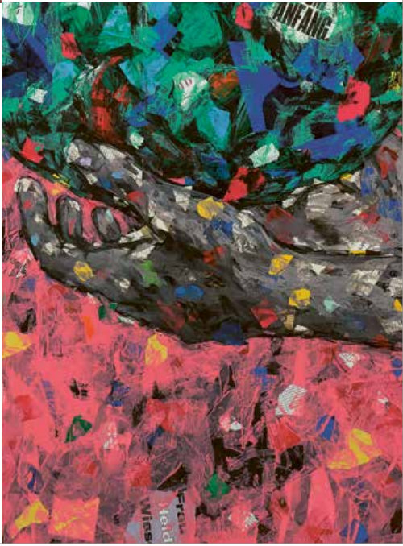
Morgen
Die Blätter der Bäume
atmen auf –
die Zuversicht verzweigt
Die Kinder träumen sich
satt und selig in den Schlaf –
der Himmel hisst seine Sterne
Das grosse Wasser flimmert
von Leben
In den Kasernen haust allein der Wind
–das Wort Krieg weniger
als eine Erinnerung
Was atmet, ist frei
Sacht setzen die Männer
den Fuss auf Mutter Erde
Aus den Augen der Frauen rinnt
der Erntedank
In unserer Hand
liegt es

